Slide 1
Автор: Тимофеева В.Б. учитель начальных классов
МОУ СОШ №1

Slide 2
Мир вокруг нас. 1 класс.
Тема : Цветы нашей Родины.
Задачи урока: Дать представление о разнообразии и красоте цветов нашей Родины; рассказать о цветах в народном творчестве; воспитывать любовь и бережное отношение к природе.

Slide 3
Что такое цветок?
Толковый словарь русского языка Ушакова
ЦВЕТО'К, тка́, мн. цветки́ (бот., обл.) и цветы́, м.
1. Часть растения, обычно имеющая вид венчика из лепестков, окружающих пестик с тычинками, и являющаяся органом размножения. Часто цветком называют наиболее заметную часть его - венчик, состоящий из лепестков. Голубенький, чистенький подснежник-цветок. Майков. Цветок засохший, безуханный, забытый в книге вижу я. Пушкин. Росу небес глотая жадно, цветок распустится ночной. Лермонтов. Я набрал большой букет разных цветов. Л. Толстой. Цветы последние милей роскошных первенцев полей. Пушкин. Кругом теперь в цветах страна и вся подобна саду. Фет. Не цвести цветам зимой по снегу. А. Кольцов. || перен., чего. О чем-н. лучшем, красочном, выдающемся (поэт.). Рассеянный, неверною рукою я собирал
поэзии цветы. Фет. Цветы красноречия. 2. Растение (трава), имеющее органами размножения цветки. Сажать цветы. - Дождались мы светлого мая; цветы и деревья цветут. Михайлов (из Гейне). Ни цветов, ни травки уж не мну. Жемчужников. Полевые цветы. Садовые цветы. Оранжерейные цветы.

Slide 4


Цветы красивое и сказочное творение природы

Slide 5
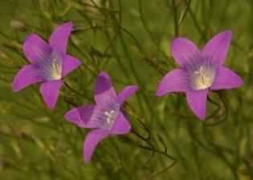
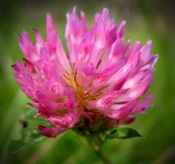
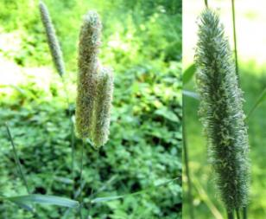
Виды цветов
Луговые
Колокольчик
Клевер
Тимофеевка

Slide 6
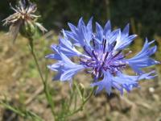
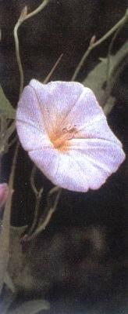
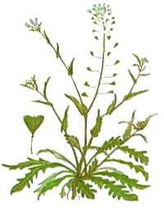
Полевые
Василёк
Вьюнок полевой
Пастушья сумка

Slide 7
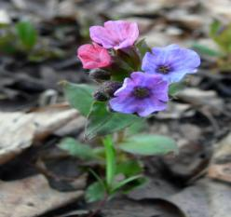
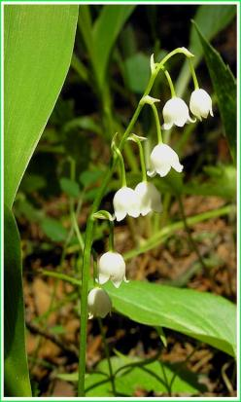
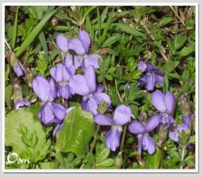
Лесные
Медуница
Ландыш
Незабудка

Slide 8

Эти растения растут каждый год. Не требуют особого ухода. Некоторые являются сорняками. Многие из них лекарственные растения. Значит надо беречь и сохранять. А редкие растения занесены в Красную книгу.

Slide 9
Клевер
Клевер луговой - двулетнее или многолетнее травянистое растение высотой 15-60 см из семейства бобовых с ветвистым стеблем, тройчатыми листьями и многоцветковыми головками розового, красного, лилово-красного цвета. Цветет в июне - сентябре. Клевер произрастает по всей европейской части страны, на Урале, в Западной и Восточной Сибири. Растет на лугах, склонах, лесных опушках, на обочинах дорог, особенно много на выпасах. В надземной части клевера лугового содержатся его эфирное и жирное масла, дубильные вещества, кумариновая и салициловая кислоты, ситостеролы, изофлавоны, смолы. В период цветения в надземной части обнаружены: 16- 24% белка, 2,7-3,5% жира, 80-120 мг% аскорбиновой кислоты, 7 мг% каротина, до 1,4% свободных аминокислот, более 40% безазотистых экстрактивных веществ, 20-26% клетчатки, соединения фосфора и кальция, токоферолы, гликозиды (трифолин и изотрифолин) и другие вещества. Отечественная народная медицина рекомендует цветущие головки и листья как отхаркивающее, мочегонное и антисептическое средство. Наружно отвары и настои - при фурункулах и ожогах, а при ревматических и невралгических болях как мягчительное и болеутоляющее. В пищу можно использовать головки клевера, которые заготовляют для чая во время цветения. Высушенные и измельченные цветочные головки идут для заправки супов. На Кавказе молодые нераспустившиеся цветочные головки квасят, как капусту, и добавляют в зимние салаты. Из молодых листьев и стеблей готовят салаты с добавлением вареных овощей (картофеля, тертой свеклы), круто сваренного яйца. Для придания острого вкуса такие салаты заправляют уксусом или соком хрена. Листьями заправляют зеленые щи, ботвинью. В Кыргызстане из молодых листьев клевера готовят на бараньем сале вкусное и питательное блюдо, по утверждению местных жителей, обладающее свойством восстанавливать силы. В прошлом сухие растертые листья клевера добавляли к муке при выпечке хлеба, а также использовали для приготовления соусов и при производстве сыров. Собирают клевер с весны до осени (головки и листья), заготовляют в сушеном, маринованном и квашеном виде.
Лекарственные Растения

Slide 10
Пастушья сумка обыкновенная
Пастушья сумка обыкновенная - однолетнее травянистое растение из семейства крестоцветных. Спутать это растение с каким-либо другим невозможно, хотя у него очень полиморфный вид. Стебель пастушьей сумки чаще ветвистый, до 30 -60 см высотой. Листья прикорневые перистораздельные, сужены в черешок, образуют розетку. Стеблевые листья сидячие, очередные. Все они расположены таким образом. что вода стекает к корню. Облик пастушьей сумки растение принимает в пору плодоношения: треугольный стручок с вмятиной посередине напоминает нам старинную пастушью сумку или кисет. Цветки мелкие, белые, с четырьмя крестообразно расположенными лепестками, собраны на верхушке стебля. Цветет в апреле - августе. Плоды созревают в мае - сентябре. Растет как сорняк почти по всей территории страны. Пастушья сумка применялась еще врачами Древней Греции и Древнего Рима. популярна она и сегодня. В листьях содержатся холин и ацетилхолин, которые необходимы при лечении заболеваний печени, дубильные вещества, органические кислоты (яблочная. фумаровая, винная, лимонная и специфическая бурсовая). эфирные масла, тирамин, изотин, сапонины, нафтохинон. рамногликозид гиссопин, витамины А, К, В2, С (до 170-200 мг % ), каротин, соли кальция и фосфора, никотиновая кислота, фитонциды и микроэлементы: железо, хром. марганец, медь, титан, алюминий. В семенах найдено до 28 -33 % невысыхающего жирного масла и незначительное количество аллилгорчичного масла. В пищу используются нежные и вкусные молодые листья. Из них готовят салаты, пюре, супы, борщи, щи, начинку для пирожков. Их жарят с мясом или добавляют сушеными в виде порошка в первые и вторые блюда. Из старой огрубевшей зелени получается хороший бульон.

Slide 11
Медуница лекарственная
Медуница лекарственная - многолетнее травянистое растение из семейства бурачниковых. Корневище толстое, бурое, покрыто жесткими волосками. Стебель прямостоячий, малоразветвленный, высотой 15-20 см, слегка опушенный. Стеблевые листья сидячие, очередные. яйцевидно-ланцетные, заостренные, шершавые, длиной около 3 см и шириной 1,5-2 см. Более крупные прикорневые листья появляются после цветения и образуют розетку. Цветки мелкие, расположены на длинных цветоножках, поникшие, чашечка из 5 чашелистиков, венчик трубчатый, в верхней части разделен на пять довольно крупных долей, сначала красного, а затем сине-фиолетового цвета. Плоды - мелкие, гладкие, блестящие орешки. Цветет в апреле-мае. Плоды созревают в июле. Растет медуница в смешанных лесах между кустарниками, на лесных полянах и опушках во многих странах с умеренным климатом. Появляется ранней весной, когда еще в оврагах лежит снег, и начинает цвести одновременно с подснежниками. Химический состав медуницы весьма богат и разнообразен. В зеленых частях растения есть дубильные вещества, соли кремния, калия и кальция, антоцианы, флавоноиды. Количество последних в листьях достигает 12-18 мг % в расчете на абсолютно сухое вещество. В 100 г надземной части растения содержится 3.8 мг марганца, 20 мг железа, 3,5 мг бора, 3,7 мг титана. 0,7 мг никеля, 0.5 мг меди. Кроме того, медуница - одно из немногих растений, которое сохраняет витамин С при сушке, солении и мариновании. Листья в фазе розетки, а также надземную часть в период цветения используют в медицине многих стран. Препараты ее обладают противовоспалительным, мочегонным, мягчительным и отхаркивающим действием. Люди давно заметили, что употребление медуницы в пищу оказывает благотворное действие на организм. В Англии ее выращивают специально как салатное растение. Из молодой. нежной и вкусной зелени готовят витаминные и сложные салаты с луком, хреном, редькой. снытью и другими травами и овощами. Кладут зелень в супы, бульоны, добавляют в мясной фарш. Заготавливают впрок: солят, сушат, маринуют. Необходимо помнить, что ни в коем случае нельзя вырывать это растение с корнями и вытаптывать. В тех районах, где ее мало или она исчезла, медуницу нужно культивировать.

Slide 12
Герань луговая
Geranium pratense L.
Многолетнее травянистое растение из семейства гераниевых, высотой до 120 см, с толстым, коротким корневищем. Стебель прямостоячий, сильноветвистый, в верхней части липкий. Листья супротивные, семидольные длинночерешковые. Цветки лилово-синие, пятилепестные, собраны в полузонтики. Цветет с июня до сентября.
Встречается на лугах, в негустых лесах, среди кустар­ников, у дорог, на сорных местах почти во всех районах Западной Сибири.
В растении содержатся аскорбиновая кислота, каротин, до­вольно большое количество дубильных веществ, эфирное масло.
Водный экстракт герани луговой в зависимости от дозы оказывает угнетающее или возбуждающее действие на центральную нервную систему. По данным некоторых авторов, препараты растения обладают антитоксическим действием в отношении змеиного яда, корни — сильными вяжущими свойствами.
В народной медицине настой травы применяют при поносах , дизентерии, болезни почек, ревматизме, подагре, как хорошее кровоостанавливающее и растворяющее камни в почках средство (2 чайные ложки травы настаивают 8 часов в 2 стаканах холодной кипяченой воды, пьют глотками, несколько раз в день). Распаренной измельченной травой сводят сухие мозоли. Собирают траву во время цветения, срезая стебли и сохраняя корневища. Сушить следует в тени. Запасы сырья значительны. Растение заслуживает дальнейшего изучения,
Трава герани 3 столовых ложки, трава мяты 2 столовых ложки, трава душицы 2 столовых ложки, трава лабазника 4 столовых ложки, трава манжетки 2 столовых ложки, цвет боярышника 3 столовых ложки, трава адониса 1 столовая ложка, трава багульника 1 столовая ложка, корень одуванчика 2 столовых ложки, трава шалфея 4 столовых ложки, лист березы 3 столовых ложки, трава полыни 1 столовая ложка, корень пиона уклоняющегося 2 столовых ложки, корень солодки 5 столовых ложек. Две столовых ложки сбора залить 0,8 л кипятка, кипятить на медленном огне 15 минут, настоять 4-6 часов. Полученный объем сбора принять в течение дня небольшими порциями. Показан при стенокардии, недостаточности кровообращения 1-2 степени.

Slide 13
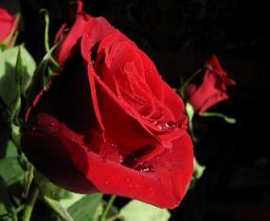
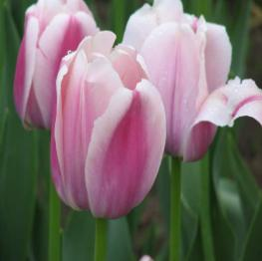
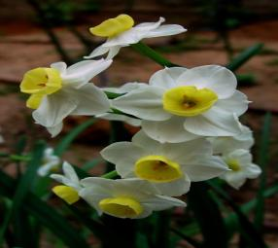
Есть цветы, которые вывели люди. Это декоративные цветы.
Розы
Тюльпаны
Нарциссы

Slide 14
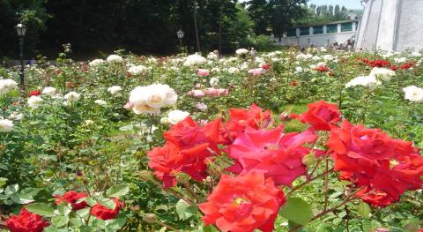
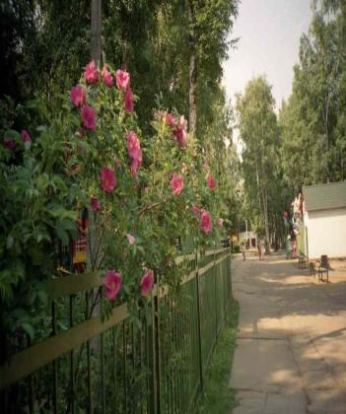
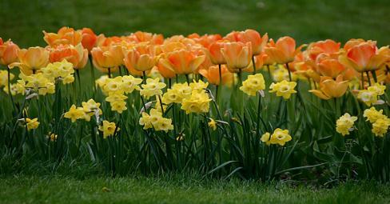
Эти цветы украшают улицы городов, сады, парки, скверы.

Slide 15
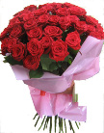
Букеты цветов дарят к празднику.

Slide 16
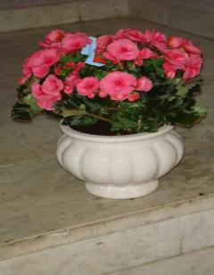
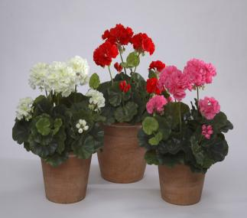
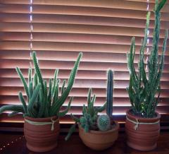
Есть цветы особенно чувствительные к непогоде. Это комнатные растения.
Бегония
Герань
Кактусы

Slide 17
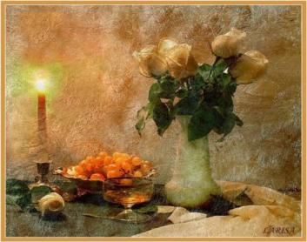
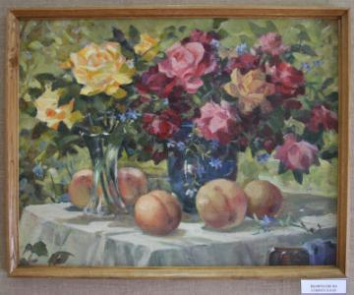
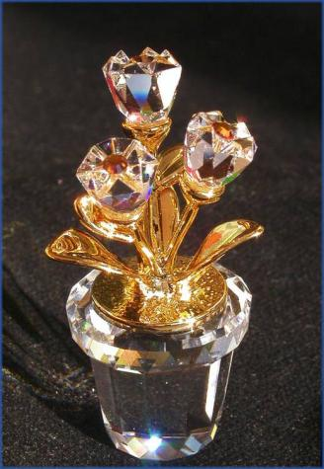
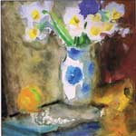
Художники и мастера воспевают красоту цветов в своих произведениях.

Slide 18
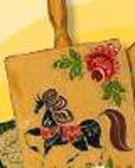
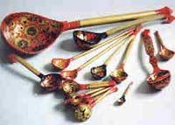
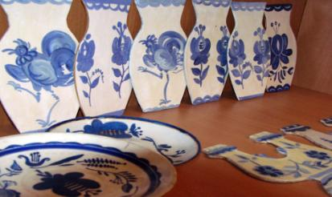
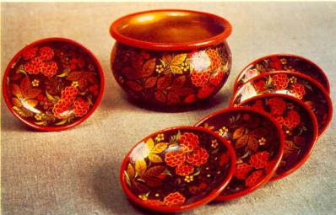
Люди издавна рисовали цветы, украшали одежду, посуду, игрушки.

Slide 19
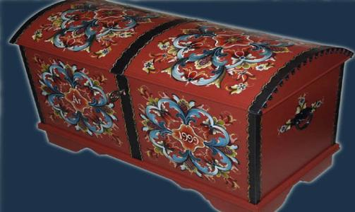
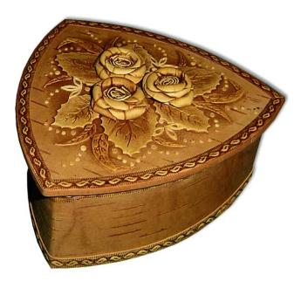
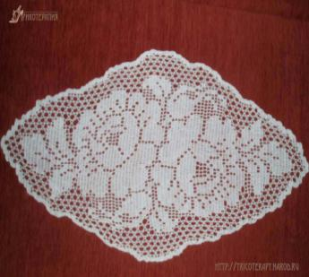

Slide 20
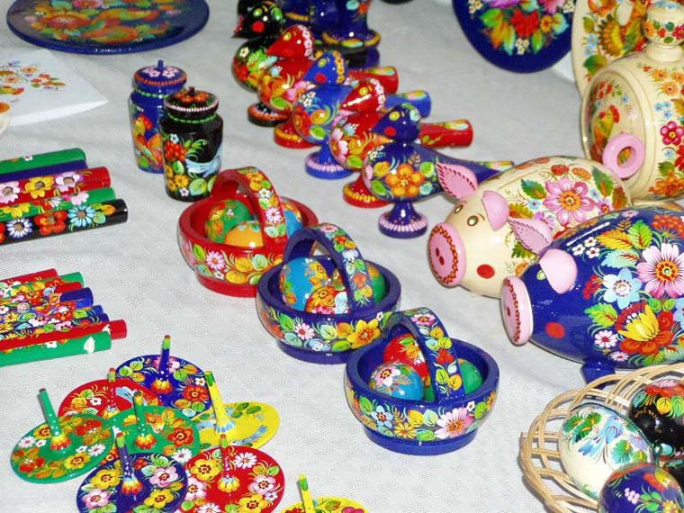

Slide 21
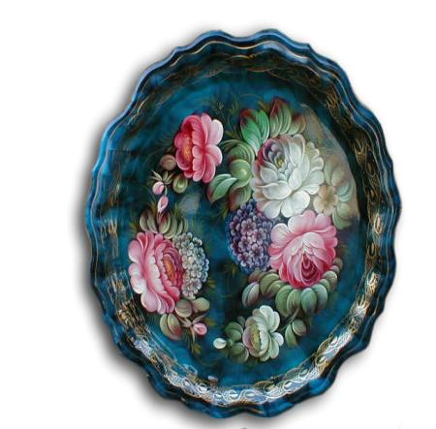
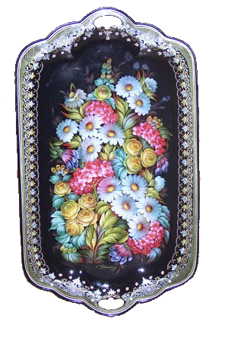
Жостовские подносы.

Slide 22
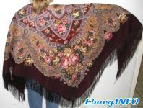
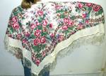

На Руси женщины украшали себя цветастыми платками (Павлов–Посад).

Slide 23
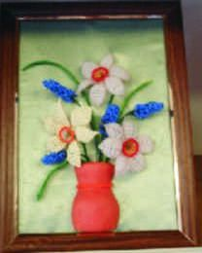
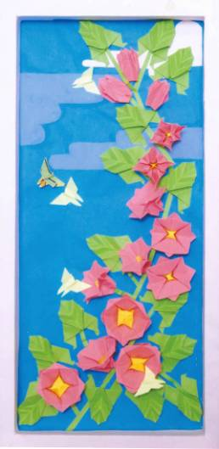
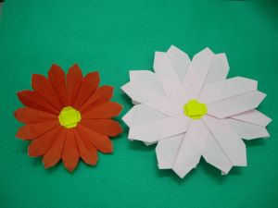
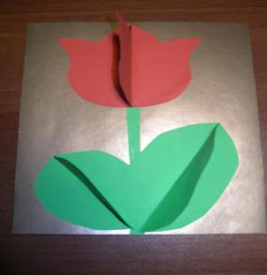
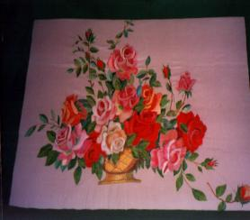
Создаём красоту своими руками.

Slide 24
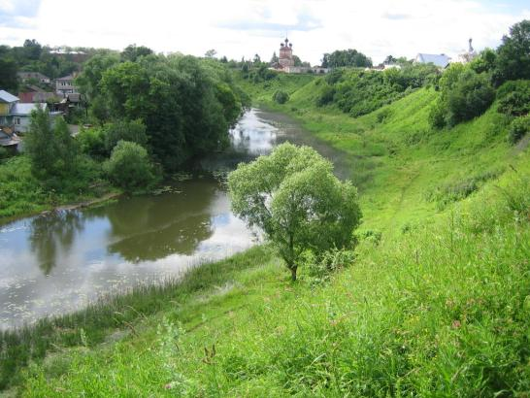
Берегите и преумножайте красоту нашей Родины.

